Slide 1
Цепи питания
Громова Елена Витальевна
Учитель 3 «В» класса
МБОУ «Шегарская средняя общеобразовательная школа №2»

Slide 2
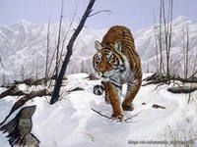
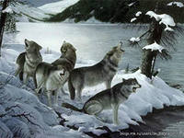
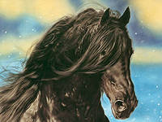
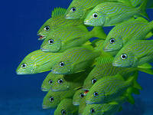
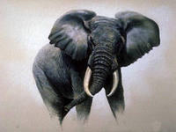
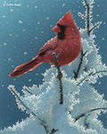
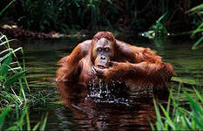
Назовите животных, изображенных на слайде. Что бы вы сказали о способах питания этих животных? Кто чем питается?

Slide 3
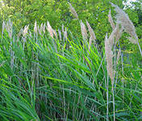
Как назовём животных, которые питаются растениями?
растительноядные

Slide 4
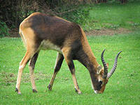
Кто здесь лишний?

Slide 5
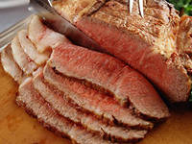
Как назовём животных, которые питаются другими животными?
хищники или плотоядные

Slide 6
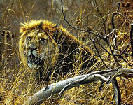
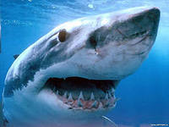
Кто здесь лишний?

Slide 7
Как называются животные, которые питаются растениями и животными?
всеядные

Slide 8
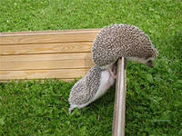
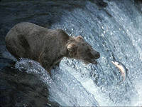
Кто здесь лишний?

Slide 9
Итак, на какие группы по способу питания можно
разделить животных?
растительноядные
хищники или плотоядные
всеядные

Slide 10
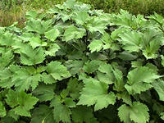
Составление цепей питания. Расположи звенья в цепи питания правильно.

Slide 11
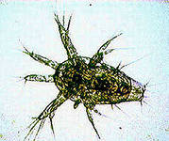

Slide 12
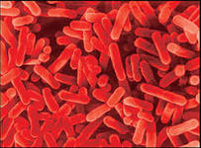
Круговорот жизни в природе.

